Slide 1
Бобровский муниципальный
район
Социально-экономическое развитие и инвестиционные предложения
Администрация Бобровского муниципального района.
https://adm-bobrov.e-gov36.ru/
2024 г.

Slide 2
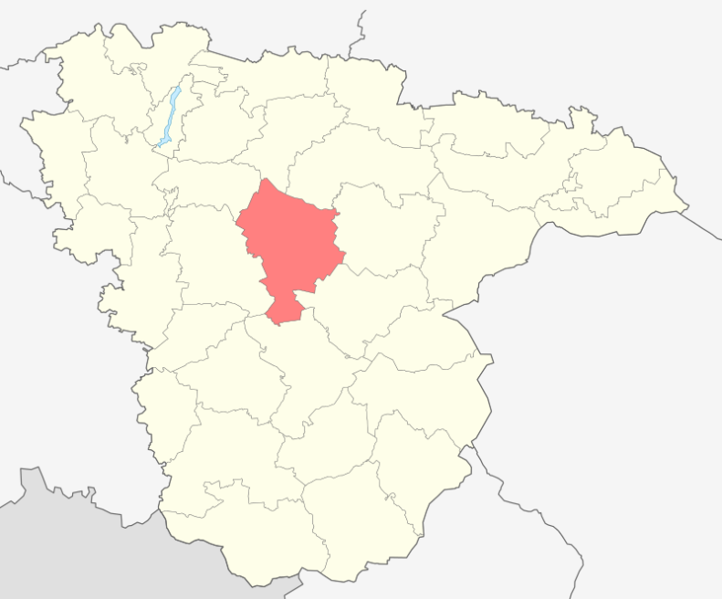
Общая информация о Бобровском районе 2023 год
Общая численность населения района 48 562 чел., в т.ч. сельское – 28 001 чел.;
Промышленность района представлена 17 крупными и средними предприятиями;
Транспортные магистрали: ж/д ветка Поволжье-Украина и федеральная трасса М4 «Дон»;
Объем промышленного производства за 2023 год – 19,3 млрд. руб.;
В сельском хозяйстве осуществляет деятельность 20 предприятий и 85 КФХ;
Объем валовой продукции сельского хозяйства
за 2023 год – 24,3 млрд. руб.;
Общая площадь территории
района 222,3 тыс. га.;
Количество школ – 21; детских садов – 26;
4 профессиональные образовательные
организации среднего профессионального
образования;
Индустриальный парк.
Карта Воронежской области
Бобровский муниципальный район
Notes:
2

Slide 3
Сельское хозяйство

Slide 4
Сельское хозяйство
Продукция ООО «ТК Воронежский»

Slide 5
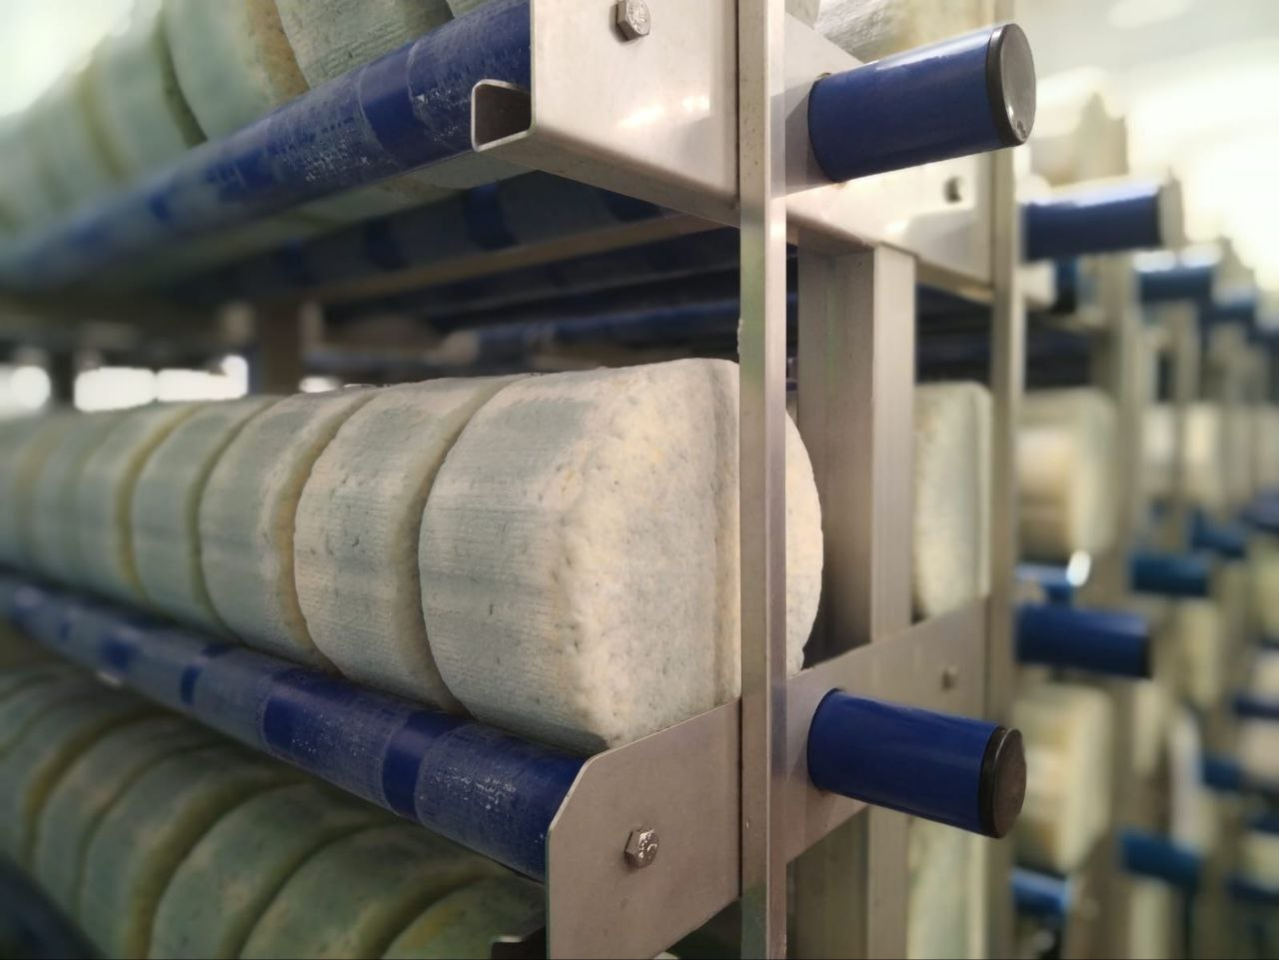
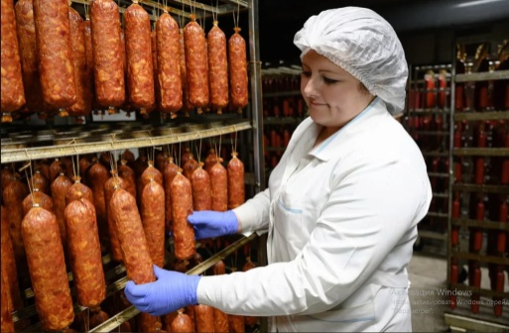
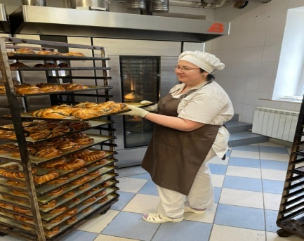
Промышленность
Годовой объем производства основных видов продукции
Наименование продукции | 2011 г. | 2022 г. | 2023 г.
Колбасные изделия, тыс. тн. | 1,2 | 1,3 | 1,6
Сыр, тыс. тн. | 1,8 | 12,8 | 17,7
Хлебобулочные изделия, тн./сутки | 2,4 | 4,0 | 6,0
Масло подсолнечное, тыс. тн. | 11,2 | 14,2 | 15,5
Показатель | 2011г. | 2022 г. | 2023 г.
Численность работников, чел. | 1 587 | 1 960 | 1 980
Средняя заработная плата, руб. | 13 063 | 43 600 | 51 640
Вновь созданные рабочие места, ед. | 360 | 743 | 245

Slide 6
Поддержка субъектов МСП
В целях поддержки малого и среднего предпринимательства осуществляется выдача грантов и субсидий субъектам МСП на развитие собственного бизнеса.
За период с 2018 по 2023 гг. было выдано 27 грантов на общую сумму 22,7 млн.руб.
В 2023 году предоставлено 7 грантов и 1 субсидия субъектам МСП на общую сумму 8
млн. руб.
Наиболее значимыми направлениями данной поддержки являются такие бизнес-проекты как:
Цех по производству сыров и сырной продукции из козьего молока;
Зоопарк «Крестьянский дворик»;
Тепличный комплекс по выращиванию малины;
Выращивание КРС мраморных пород;
Модернизация линии по производству технического мела;
Приобретение коров и овец;
Строительство помещений для животных.

Slide 7
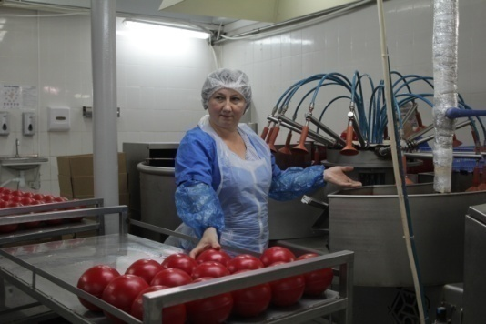
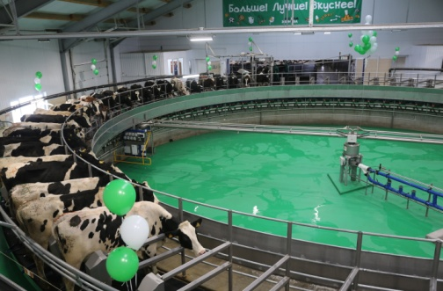
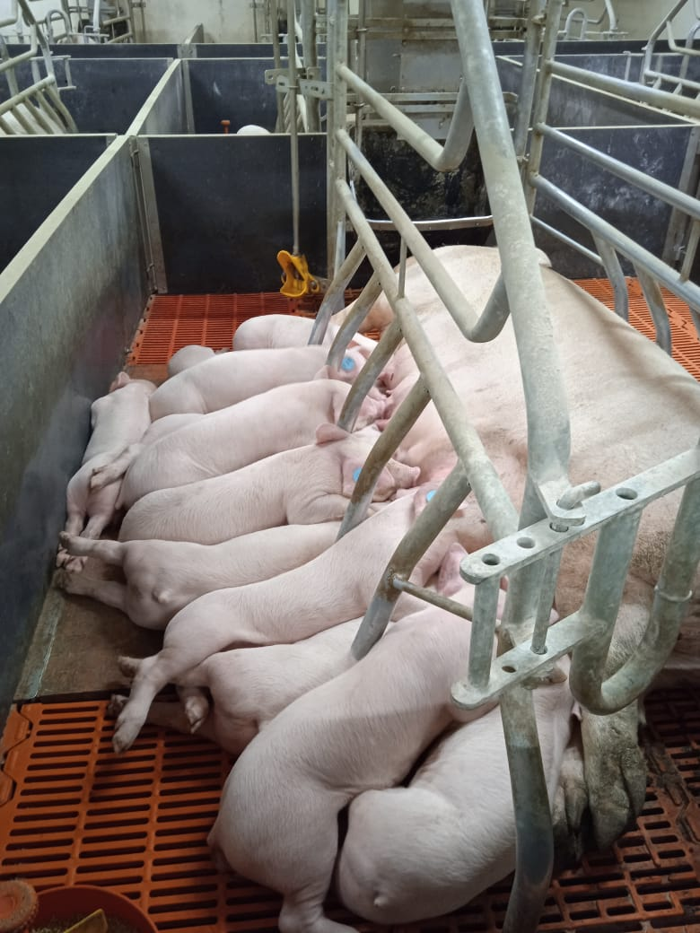
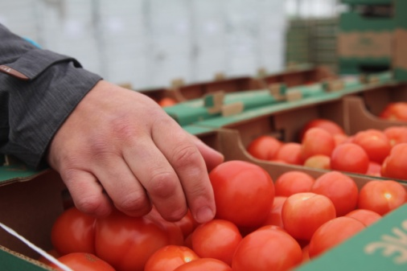
Инвестиции (коммерческие)
Реализовано за 5 лет:
Три свиноводческих комплекса ГК «АгроЭко» в с. Мечетка,
п. Красное;
Свиноводческий комплекс ООО «СХА Московское» с. Песковатка;
Пять животноводческих комплексов КРС молочного направления ООО «ЭкоНиваАгро»;
Расширение производства ООО «Бобровский сыродельный завод»;
Завод производству масел и жиров ООО «Сититорг-Агро»;
Увеличение производственной мощности ООО «Бобровский мел» в с.Шестаково;
ООО ТК «Воронежский».
Notes:
7
В качестве основных направлений формирования электронного правительства Минэкономразвития России выделяет следующие:
Развитие сети многофункциональных центров предоставления государственных и муниципальных услуг
Перевод наиболее массовых, общественно значимых, межведомственных и межуровневых государственных услуг в электронный вид
Создание реестра государственных услуг
Создание региональной сети порталов государственных услуг
Создание центров телефонного обслуживания населения

Slide 8
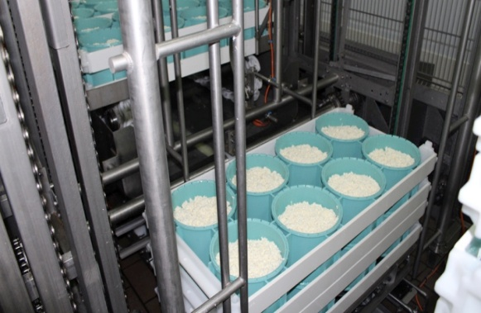
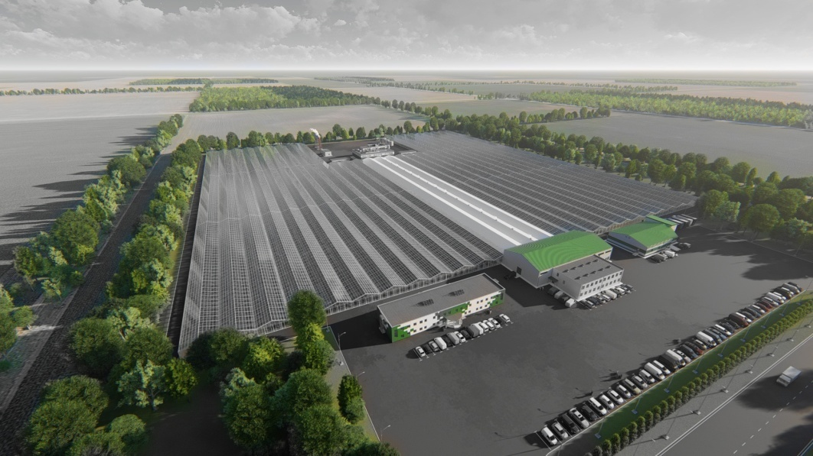
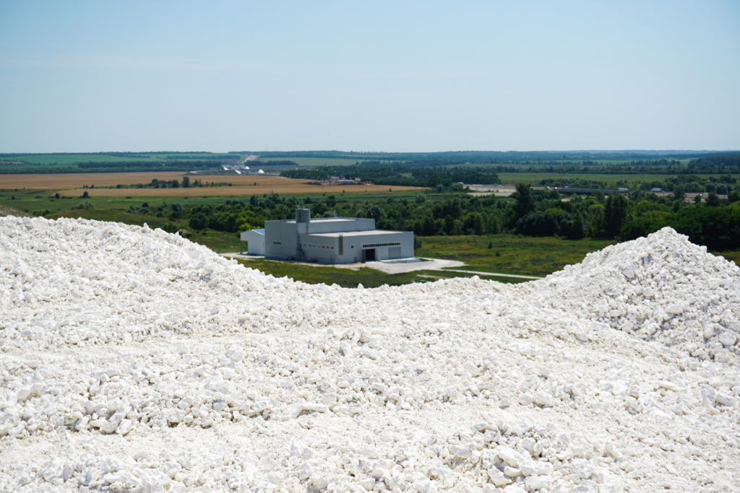
Проекты в реализации
Строительство предприятия по глубокой переработке зерна ООО «ЗемлякоФФ защита растений Центр»;
Строительство тепличного комплекса ООО ТК «Воронеж-Агро»;
Увеличение производства ООО «Бобровский сырзавод» в г. Бобров;
Увеличение производственной мощности ООО «Бобровский мел» в с. Шестаково;
Расширение производства ООО «Сититорг Агро» (строительство элеватора).
Notes:
8
В качестве основных направлений формирования электронного правительства Минэкономразвития России выделяет следующие:
Развитие сети многофункциональных центров предоставления государственных и муниципальных услуг
Перевод наиболее массовых, общественно значимых, межведомственных и межуровневых государственных услуг в электронный вид
Создание реестра государственных услуг
Создание региональной сети порталов государственных услуг
Создание центров телефонного обслуживания населения

Slide 9
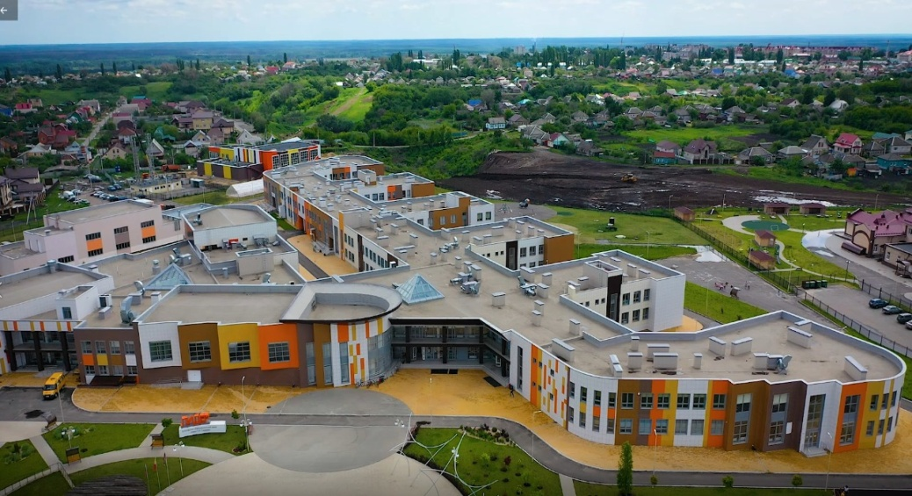
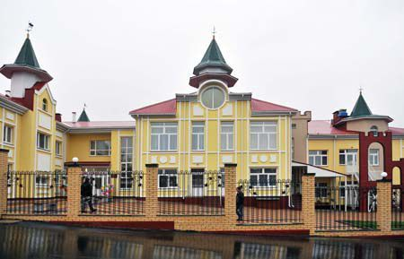
Инвестиции в социальную сферу
За последние годы в районе:
Построено 22 многоэтажных жилых дома;
Проложено более 210 км водопроводов;
Построено 3 детских сада на 565 мест;
Построен Образовательный центр «Лидер» с плавательным бассейном;
Построено 16 многофункциональных спортивных площадок;
Построен физкультурно-оздоровительный комплекс;
Построен Ледовый дворец в с. Слобода;
Построены водозаборные сооружения и магистральный водовод в х. Раздольном мощностью 5 тыс.куб. воды в сутки, для обеспечения жителей г. Бобров;
Благоустроены 21 парк и сквер, облагорожено 9 пляжей и 2 зоны отдыха;
Ведётся строительство жилья с. Мечетка, с. Песковатка, с. Липовка, с. Анновка, с. Коршево, с. Шишовка, п. Ясенки.
Notes:
9

Slide 10
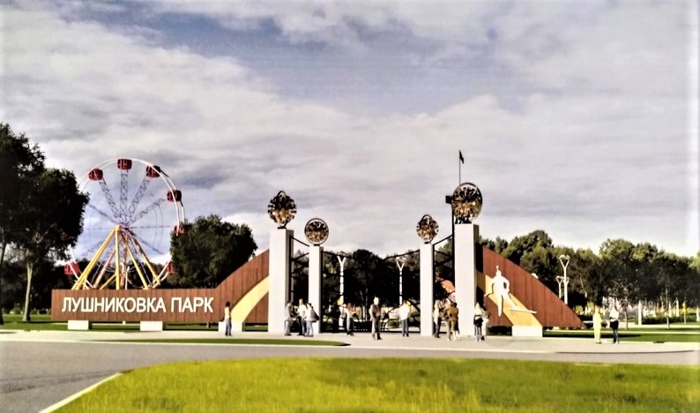
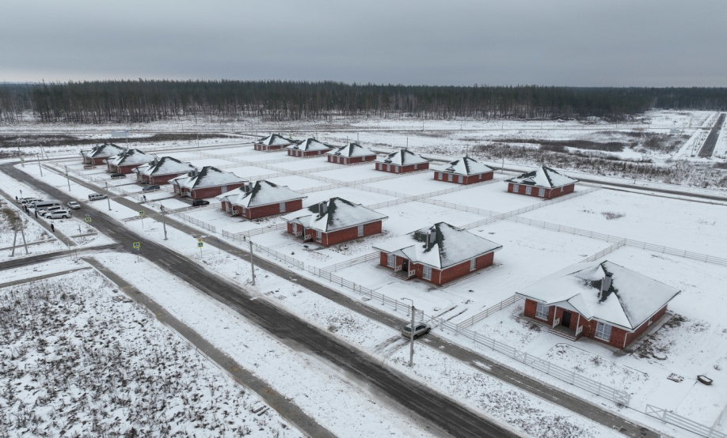
Строительство «Эко деревни»
в п. Лушниковка
Проект осуществляется с 2021 года в рамках ГП РФ «Комплексное развитие сельских территорий».
Цель: Строительство жилья для предоставления работникам социальной сферы и аргопромышленных предприятии района.
В рамках программы построены: сети инженерно-технического обеспечения жилого микрорайона на сумму 934 млн. руб. ; проложено: 35 км сетей электроснабжения, 8 км водоснабжения, 21 км канализационных сетей, 14 км газовых сетей, 8 км автомобильных дорог.
Построено 25 жилых домов и строится 5-ти этажный многоквартирный жилой дом на 178 квартир.
Построено колесо обозрения, тир, автодром, карусели.
Перспективы развития:
Строительство:
72 секций пятиэтажных жилых домов с проживанием 2800 чел;
268 индивидуальных жилых домов с приусадебными участками;
Детского сада на 240 мест;
Школы на 754 места;
Стадиона с искусственным покрытием;
Микрорайон будет включать в себя: парк аттракционов, объекты спорта, кафе, зоны рекреации, объекты торговли и бытового обслуживания;
Реализация проекта «Строительство «Эко деревни» является одним из приоритетных направлений в деятельности администрации Бобровского муниципального района.
Notes:
10

Slide 11
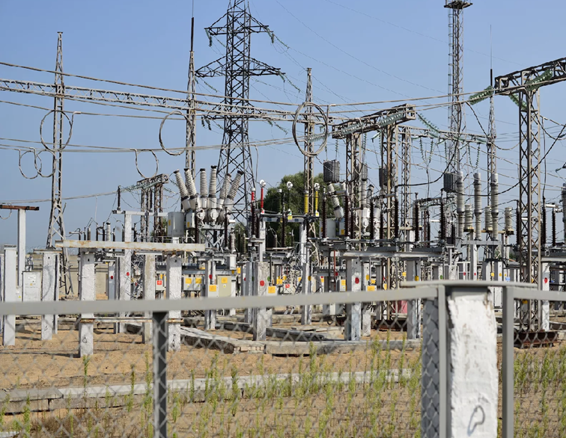
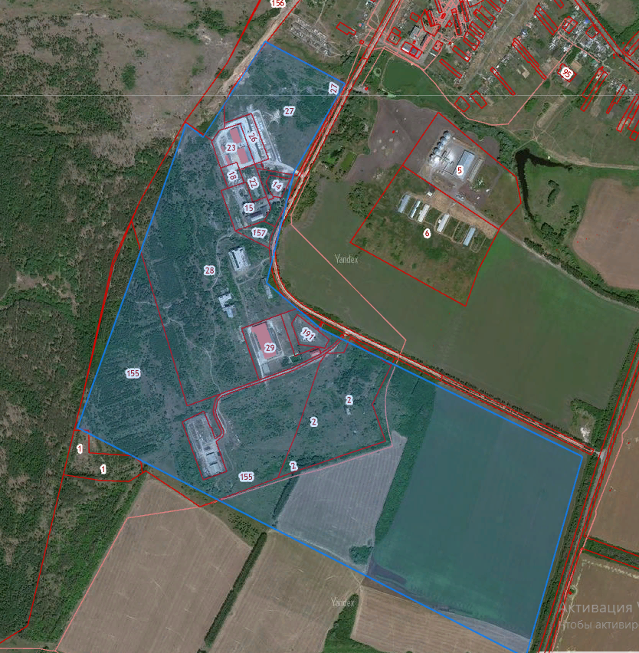
Общая информация о земельных участках для инвестиционных проектов
Общая площадь земельных участков: более 400 га;
Ближайший крупный город – Воронеж, расстояние 100 км., время в пути 1,5 часа;
Земельные участки предоставляются в аренду, возможен выкуп;
Собственник – администрация Бобровского муниципального района.
Застроенность индустриального парка – 80%;
Инвестиционная площадка с. Хреновое.
Инженерная инфраструктура инвестиционных участков.
Электроснабжение:
Предполагаемая мощность 25 мВт.
Водоснабжение и водоотведение:
Водоотведение 5 000 м3/сутки.
Газоснабжение:
Предполагаемая мощность 20 тыс. м3/час.
Связь – Ростелеком, Билайн, Мегафон, МТС,
Tele2.
Notes:
11

Slide 12
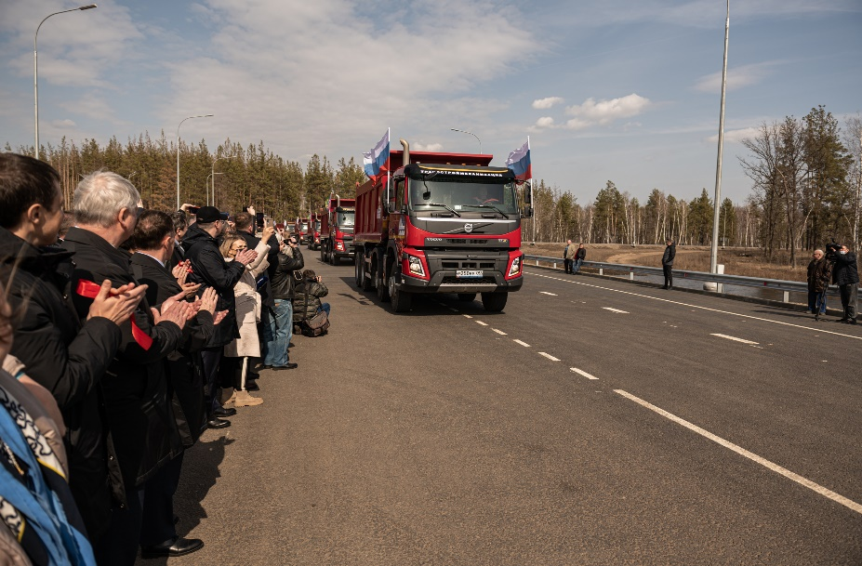
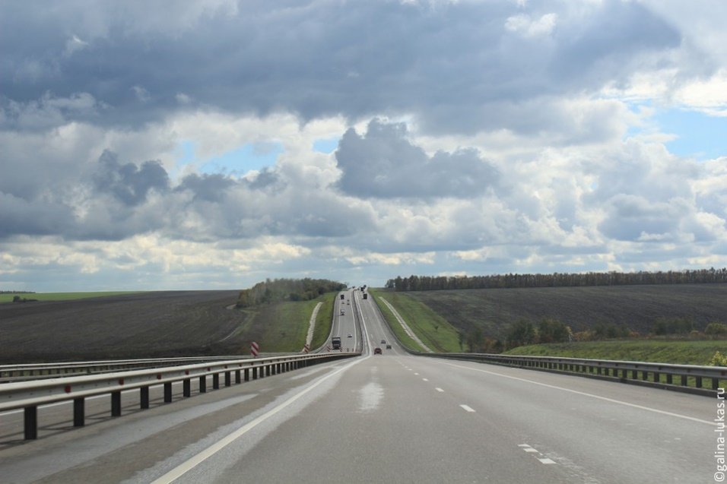
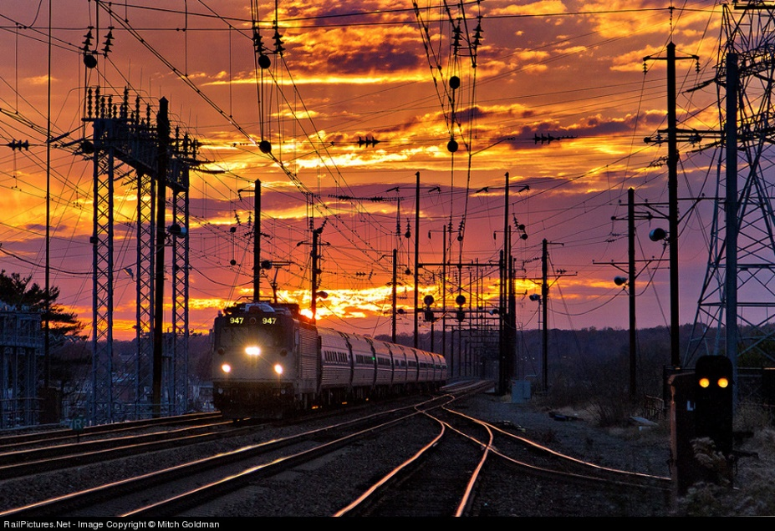
Транспортная инфраструктура инвестиционных проектов
Участки расположены на расстоянии 12-40 км. от автодороги федерального значения М4 Дон;
Вблизи инвестиционных участков проходит железнодорожная магистраль;
Расстояние до международного аэропорта г. Воронеж 100-150 км.;
Расстояние до ближайшего таможенного пункта г. Воронеж 100-130 км.;
На участках имеются дороги с твердым покрытием;
Река Битюг.
Хреновской конный завод.
Notes:
12

Slide 13
Плюсы от реализации проекта в Бобровском муниципальном районе
Удобное географическое расположение;
Широкий спектр преференций со стороны Правительства области и администрации района;
Сопровождение инвестиционных проектов с начальной стадии реализации;
Наличие Индустриального парка «Бобровский»;
Наличие свободных муниципальных земельных участков;
Низкая стоимость земли;
Наличие инженерных коммуникаций;
Наличие свободных трудовых ресурсов;
Наличие свободных энергетических ресурсов.

Slide 14
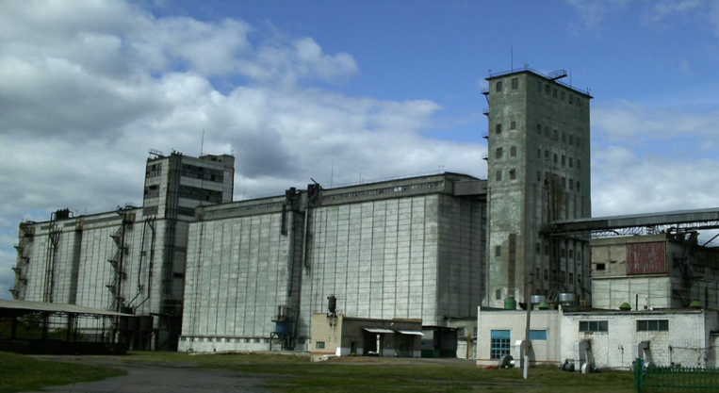
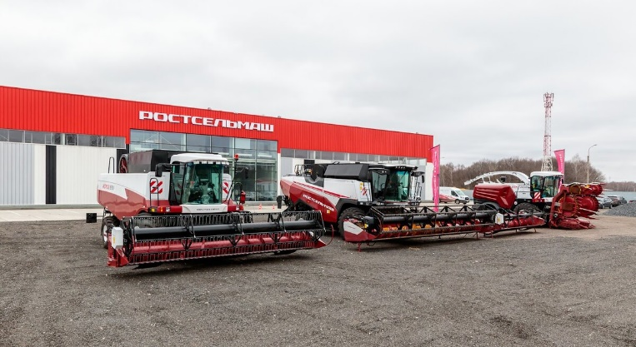
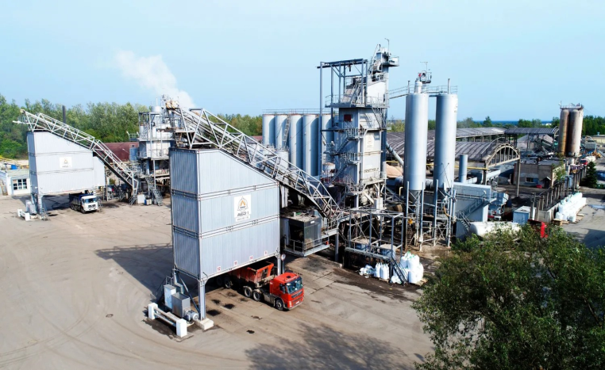
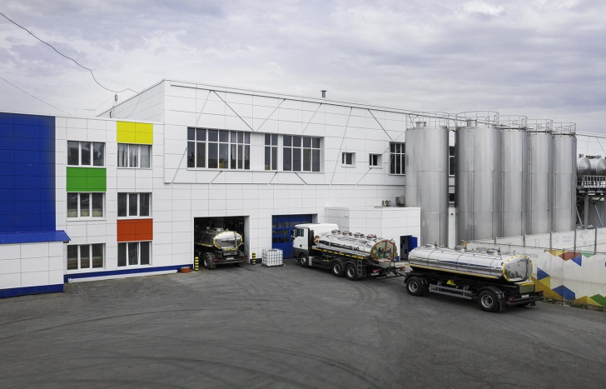
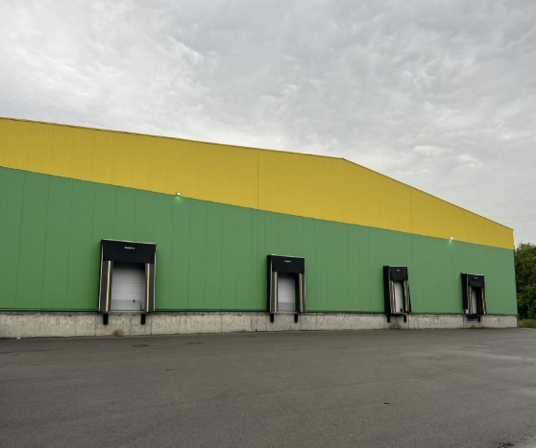
Действующие резиденты
индустриального парка «Бобровский»
АО «Геркулес» специализируется на производстве гречневой крупы. Кроме того, предприятие занимается приемкой, сушкой, обработкой, хранением и отпуском зерновых, крупяных и масличных культур и кукурузы;
ООО «Агромир-Центр» - продажа сельскохозяйственной техники;
ООО «Спектр» занимается строительством, а также добычей песка;
ООО «РЦК-Бобров» специализируется на глубокой обработке и дальнейшему хранению овощной продукции;
ООО «Дорстрой» занимается строительством автомобильных дорог и автомагистралей;
ООО «Бобровский сырзавод» специализируется на производстве полутвердых (сычужных) сыров;
ООО «ФосАгро-Белгород» специализируется на торговле удобрениями и агрохимическими продуктами.

Slide 15
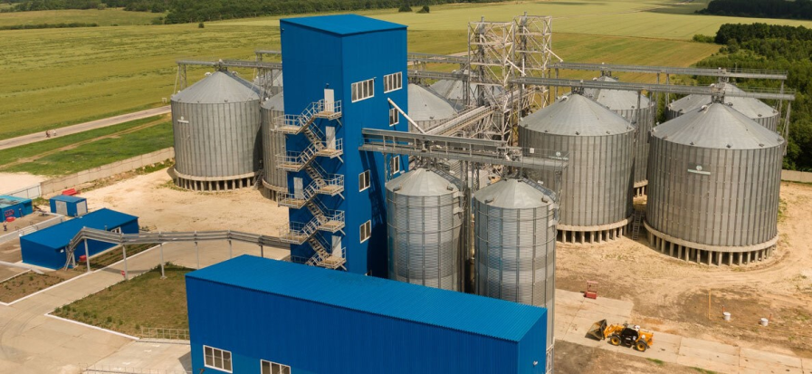
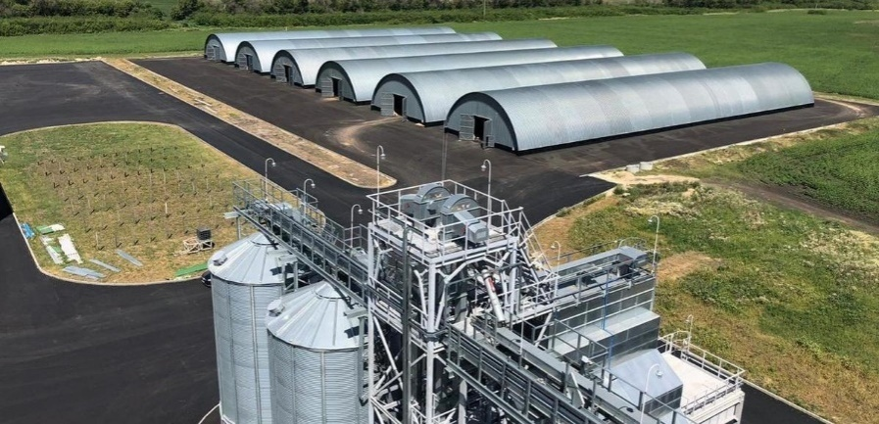
Строящиеся резиденты
индустриального парка «Бобровский»
ООО «Землякофф защита растений центр»;
ООО «Сититорг Агро»;
ООО ТК «Воронежский»;
ООО ТК «Воронеж-Агро».
Инвестиционные предложения:
Строительство завода по производству мясной консервированной продукции;
Строительство завода по производству крахмала и патоки;
Строительство завода по производству пектина;
Строительство завода по переработке сои;
Строительство завода по производству бумажной одноразовой посуды;
Строительство ветровой электростанции;
Строительство завода по розливу минеральной воды;
Строительство многофункционального придорожного центра в с. Липовка;
Строительство завода по глубокой переработке кукурузы.

Slide 16
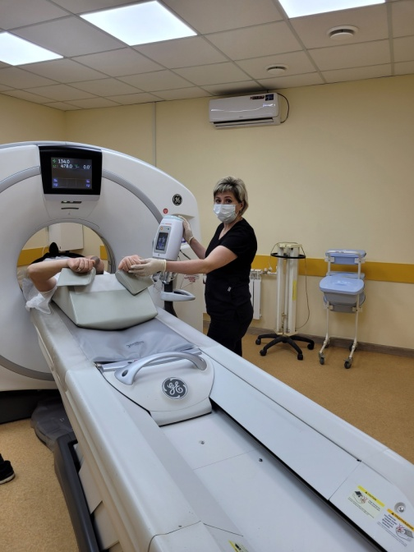
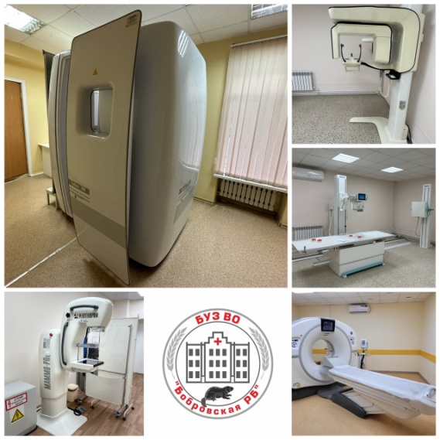
Здравоохранение
Продолжается работа по:
- эндопротезированию суставов;
- эндоваскулярным вмешательствам
на коронарных артериях;
- микрохирургическим вмешательствам в хирургии, гинекологии и урологии.
Освоены и внедрены в практику новые вмешательства:
- в травматологии - артроскопия плечевого сустава;
- в эндоваскулярной хирургии – тромбоэкстракция из сосудов головного мозга при ОНМК.
Началось строительство детской поликлиники стоимостью 122 млн. руб.
Закуплено новое оборудование на сумму 36 млн. руб.
В 2023 году поставлены и смонтированы модульные ФАПы в селах Липовка и Тройня.
В 2023 году было выделено 14 квартир врачам, а за 5 лет предоставлено 65 квартир врачам и среднему медперсоналу.

Slide 17
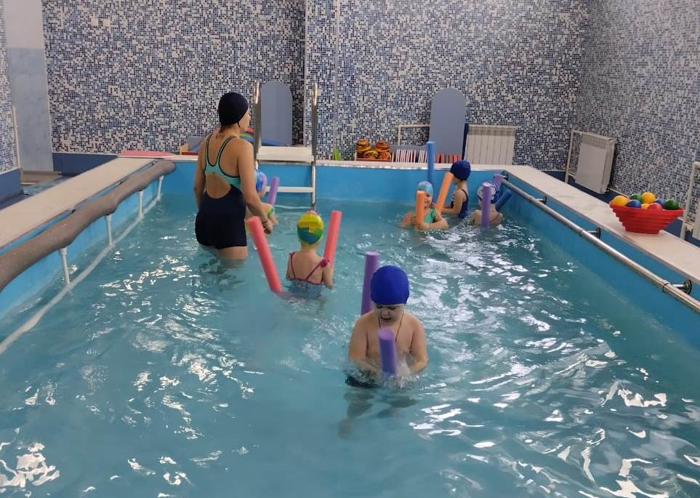
Система дошкольного образования
Количество дошкольников, посещающих дошкольные группы
Охват дошкольным образованием
100% от всей численности детей в возрасте возрасте от 3-х до 7 лет
56,1% от всей численности детей в возрасте от 1 до 7 лет
Охват дошкольным образованием 100 % от всей численности детей в возрасте от 3-х до 7 лет

Slide 18
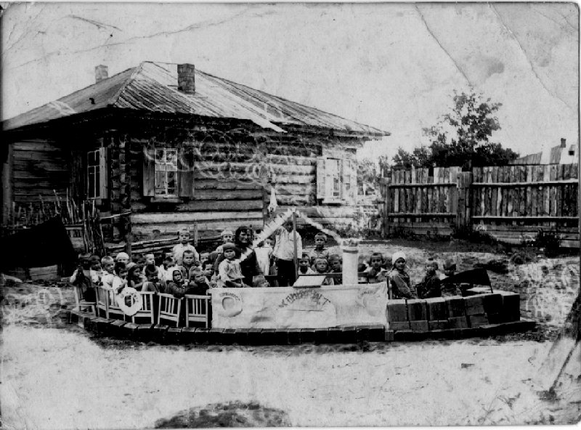
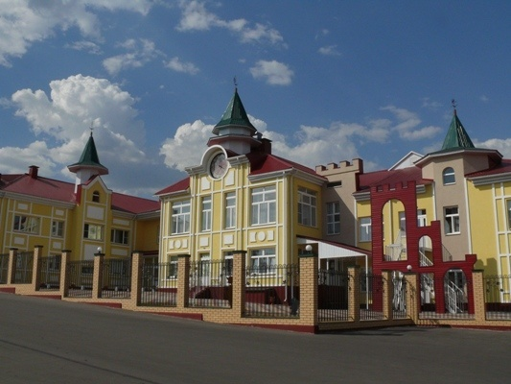
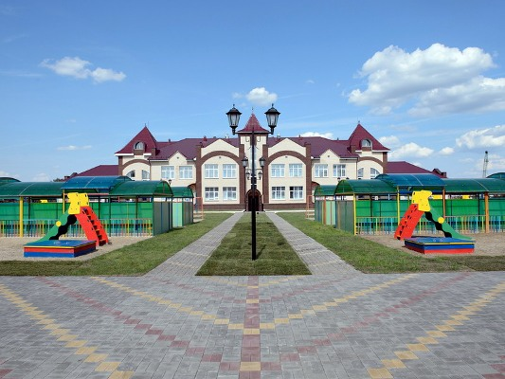
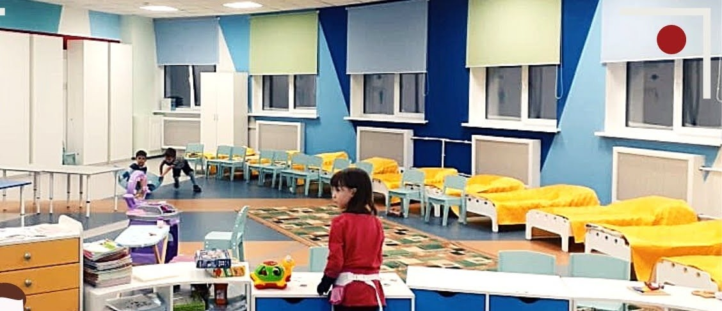
Система дошкольного образования
Детский сад 1960 года
В 2011 году открылся Бобровский детский сад №5 «СКАЗКА»
на 160 мест
В 2014 году открылся Бобровский детский сад №3 «СОЛНЫШКО» на 120 мест
В январе 2021 года состоялось торжественное открытие структурного подразделения – детский сад МБОУ Бобровский образовательный центр «Лидер» имени А.В. Гордеева на 240 мест
В 2014 году открылся Слободской детский сад «Пряничный домик» на 285 мест

Slide 19
Система образования
Численность обучающихся в школах (чел.)
Численность студентов среднего профессионального образования (чел.)
4 учреждения среднего профессионального образования:
ГБПОУ ВО «Хреновской лесной колледж имени Г.Ф.Морозова»;
ГБПОУ ВО «Хреновская школа наездников»
- ГБПОУ "Воронежское областное училище культуры имени А.С. СУВОРИНА";
- ГБПОУ ВО «Бобровский аграрно-индустриальный колледж им. М.Ф. Тимашовой».
19 средних общеобразовательных школ, из них:
- 7 бюджетных общеобразовательных школ;
- 12 казенных общеобразовательных школ.
2 основные общеобразовательные школы

Slide 20
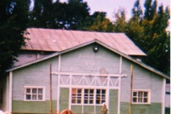
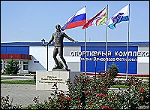
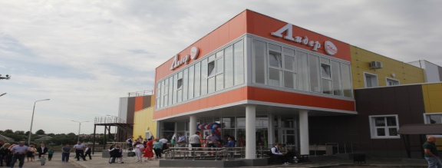
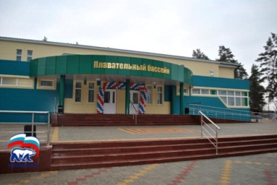
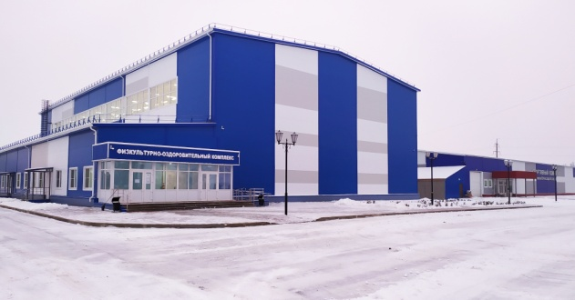
Спорт
Спортивные достижения
Подготовлено спортсменов-разрядников
На базе общеобразовательных школ района организованы спортивные классы:
Хоккей – 12 спец. классов
Гандбол – 1 спец. Класс
Плавание – 2 спец. класса
Волейбол – 3 спец. класса
Спортивная гимнастика – 1 спец. класс
Дзюдо – 3 спец. класса
Звания, разряды | 2021 ., чел. | 2022 г., чел. | 2023 г. чел.
Мастер спорта |  |  | 1
КМС | 12 | 30 | 5
1взрослый | 31 | 26 | 35
2 взрослый, 3 взрослый, массовых разрядов | 2083 | 822 | 1100
7 мая 1959 года была открыта Бобровская ДЮСШ
В 2010 году открыт «Ледовый дворец им. Вячеслава Фетисова»
В 2023 году открыт плавательный бассейн в ОЦ «Лидер»
Охват детей спортом
В декабре 2013 года в с. Слобода был открыт новый современный плавательный бассейн.
В 2020 году состоялось открытие физкультурно-оздоровительного комплекса

Slide 21
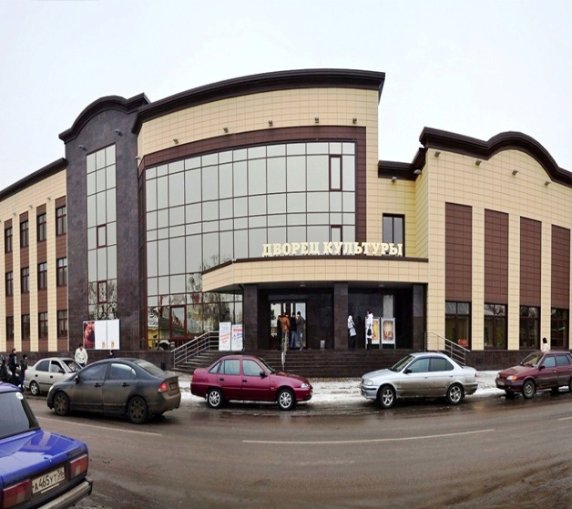
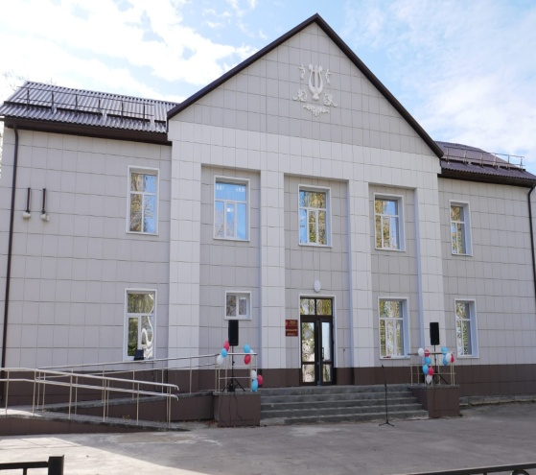
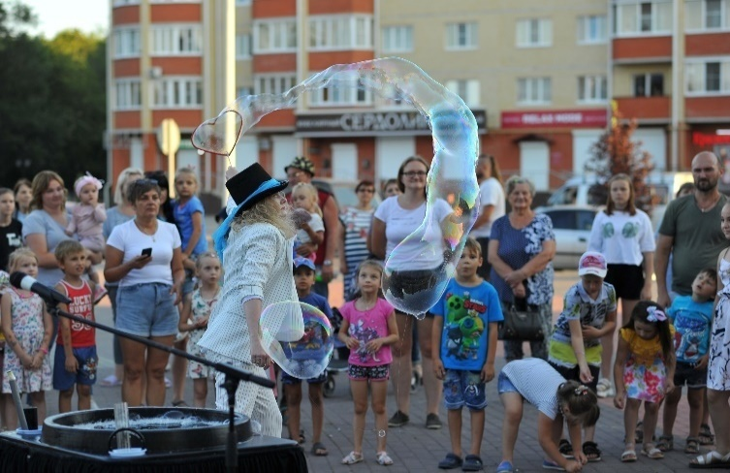
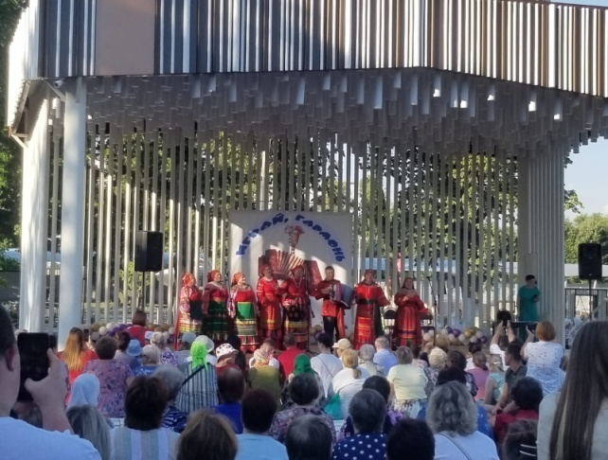
Культура
В рамках Национального проекта «Культура»
капитально отремонтирован и оснащён Дом культуры
в селе Верхний Икорец;
Слободская библиотека оснащена по стандарту
модельной библиотеки. В 2023 году библиотека стала
победителем конкурса креативных индустрий «Гений
места»;
на базе Центральной районной библиотеки им. Е. А.
Исаева функционирует Виртуальный концертный зал.
В Бобровском муниципальном районе:
свою работу ведут 17 коллективов со званием
«Народный коллектив Воронежской области»;
посетителями мероприятий, проводимых по программе
«Пушкинская карта» стали более 4500 человек;
имеется два 3D кинозала.

Slide 22
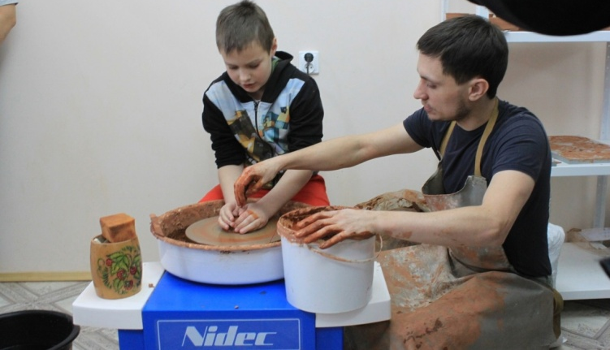
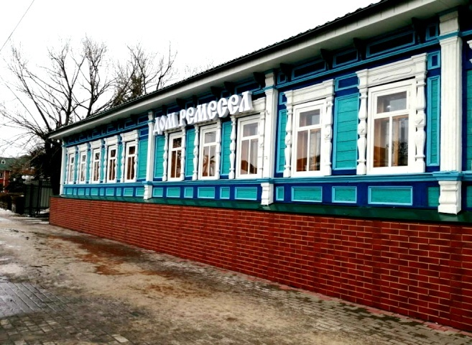
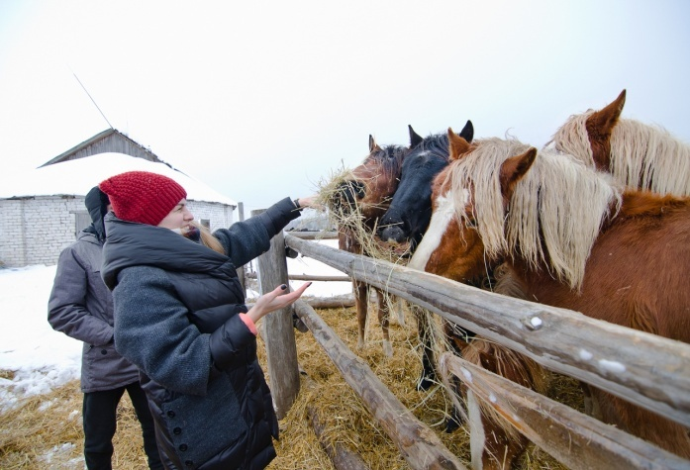
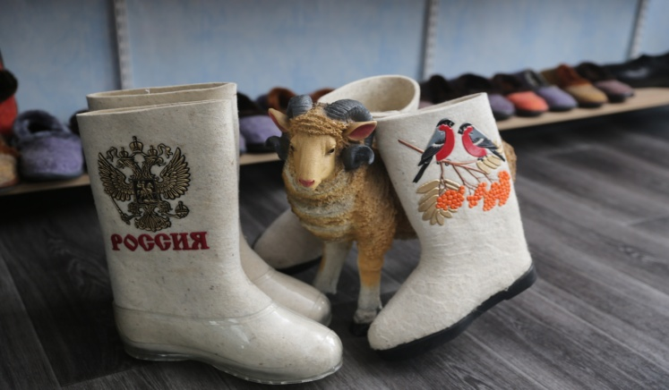
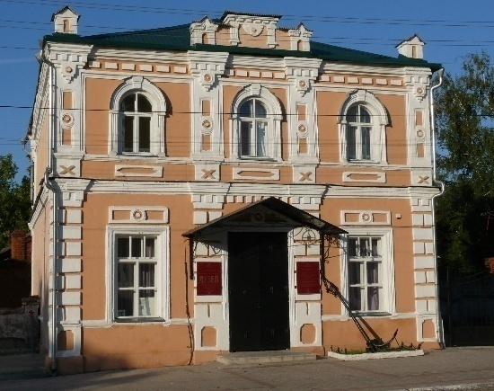
Действующие туристические маршруты
Бобровского района
Программа экскурсионного маршрута выходного дня для всей семьи:
«Бобровский Провинциальный экспресс».
«Бобровская ягодка»
«Счастливая подкова»
«Сельский тур»

Slide 23
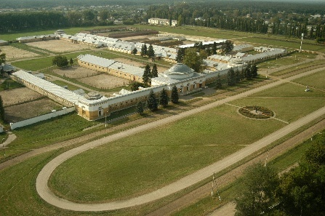
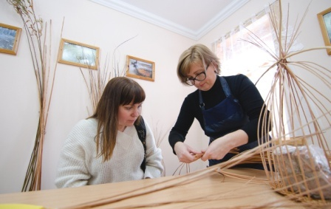
Перечень действующих объектов
туристического показа
Дом Ремесел;
Хреновской конный завод
Чесменский конный завод;
Дом Шерсти;
Бобровский краеведческий музей;
Посещение тепличного комплекса по выращиванию клубники;
Парк в с. Чесменка;
Цех приготовления кумыса;
Клуб-отель «Глухомань»;
Зоопарк «Крестьянский дворик»;
Сувенирная лавка + Музей валенка;
Козий питомник (дегустация сыра и молока, дойка);
Храм Вознесения Господня в с.Коршево с уникальным фарфоровым иконостасом;
Географический центр Воронежской области;
Хреновской лесной колледж (музей, дендрарий, каток, бассейн);
Хреновская школа наездников.
А также многое другое!

Slide 24
Перечень перспективных объектов
туристического показа
Выездной конный туризм
Байдарочный сплав по р. Битюг
Организация рыбной ловли на прудах
Смотровая площадка вблизи храма Покрова Пресвятой Богородицы
Эко-тропа по территории Хреновского бора
Меловые пещеры возле с. Липовка
Сельская третьяковка Георгия Дынина
Святой источник в с. Чесменка
Ферма по разведению цесарок
Notes:
24
В качестве основных направлений формирования электронного правительства Минэкономразвития России выделяет следующие:
Развитие сети многофункциональных центров предоставления государственных и муниципальных услуг
Перевод наиболее массовых, общественно значимых, межведомственных и межуровневых государственных услуг в электронный вид
Создание реестра государственных услуг
Создание региональной сети порталов государственных услуг
Создание центров телефонного обслуживания населения

Slide 25
Контакты
Отдел стратегии развития и инвестиционной политики
администрации Бобровского муниципального района
Воронежской области
397700, Воронежская область, г. Бобров, ул. Кирова, 32 а.
Тел: (47350) 4-11-94 / 4-23-66
Email: bobr1@govvrn.ru
https://adm-bobrov.e-gov36.ru/
Notes:
25

